Slide 1

PRVOUKA
Pracovní činnosti člověka -povolání
Zpracovala: Mgr. Jana Ottová

Slide 2
Název projektu | Moderní škola
Registrační číslo projektu | CZ.1.07/1.4.00/21.3202
Označení klíčové aktivity | VY_32_INOVACE_41_PRV_19
Předmět | PRVOUKA
Téma | Pracovní činnosti člověka - povolání
Autor | Mgr. Jana Ottová
Anotace | Seznámení s pracovními činnostmi člověka
Očekávané výstupy | Znát pracovní činnosti a povolání člověka
Jazyk | čeština
Druh učebního materiálu | POWER POINT
Cílová skupina/ročník | žák Speciální ZŠ/1. - 3. ročník
Cíl prezentace | Získání nových informací a prohloubení znalostí žáků
Časová dotace | 20 minut
Vytvořeno (škola, dne) | Speciální základní škola, Česká Kamenice, Jakubské nám. 113, p. o., 29.4.2013

Slide 3
Pojmenuj povolání na obrázku a spoj s tím, co člověk v tomto povolání dělá.
zedník
řidič
pekař
peče chleba, housky…
staví domy
řídí auto

Slide 4
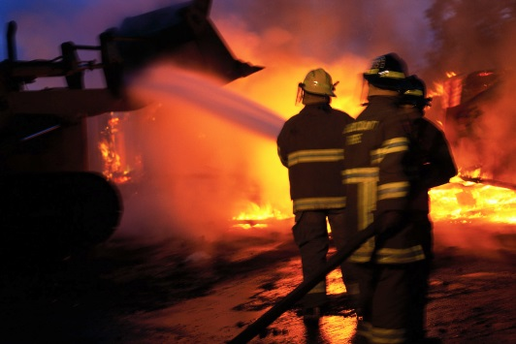
Pojmenuj povolání na obrázku a spoj s tím, co člověk v tomto povolání dělá.
prodavačka
policista
hasič
dohlíží na dodržování zákonů
hasí oheň, pomáhá při nehodách
prodává lidem zboží v obchodě

Slide 5
Pojmenuj povolání na obrázku a spoj s tím, co člověk v tomto povolání dělá.
učitel
učitelka
lékař
lékařka
automechanik
opravuje auta
učí děti číst, psát a počítat
léčí nemoci lidí

Slide 6
Pojmenuj povolání na obrázku a spoj s tím, co člověk v tomto povolání dělá.
zvěrolékař
farmář
truhlář
vyrábí nábytek ze dřeva
léčí nemoci zvířátek
chová na farmě dobytek

Slide 7

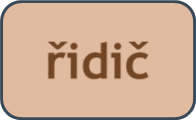

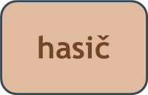

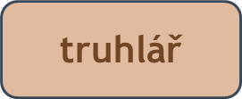

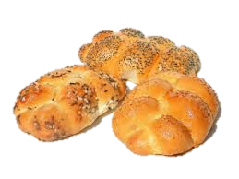
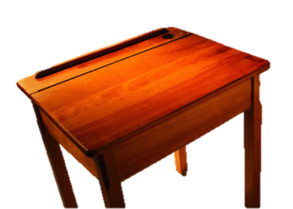
Spoj předmět na obrázku s povoláním ke kterému patří.

Slide 8
POUŽITÉ ZDROJE
Microsoft - http://office.microsoft.com
„Materiál je určen pro bezplatné používání pro potřeby výuky a vzdělávání ve všech typech škol a školských zařízení. Jakékoliv další využití podléhá autorskému zákonu. Veškerá vlastní díla autora (fotografie, videa) lze bezplatně dále používat i šířit při uvedení autorova jména."

